Slide 1
Применение интерактивной образовательной платформы UCHI.RU в коррекционно-развивающем обучении младших школьников с ТНР
Павлова Т.Ю.
Учитель начальных классов, учитель-логопед
МБОУ С(К)ОШ №11

Slide 2
«Современный урок - это прежде всего урок, на котором учитель умело использует все возможности для развития личности ученика, ее активного умственного роста, глубокого и осмысленного усвоения
знаний, для формирования ее
нравственных основ».
Конаржевский Ю. А.

Slide 3
Использование ИКТ на различных уроках
позволяет перейти от объяснительно-иллюстрированного способа обучения к деятельностному, при котором ребенок становится активным субъектом учебной деятельности;
усиливает положительную мотивацию обучения;
активизирует познавательную деятельность обучающихся;
помогает ребёнку разобраться в потоке информации, воспринять её и запомнить.

Slide 4

В начальной школе происходит смена ведущей деятельности ребенка с игровой на учебную

Slide 5


Slide 6
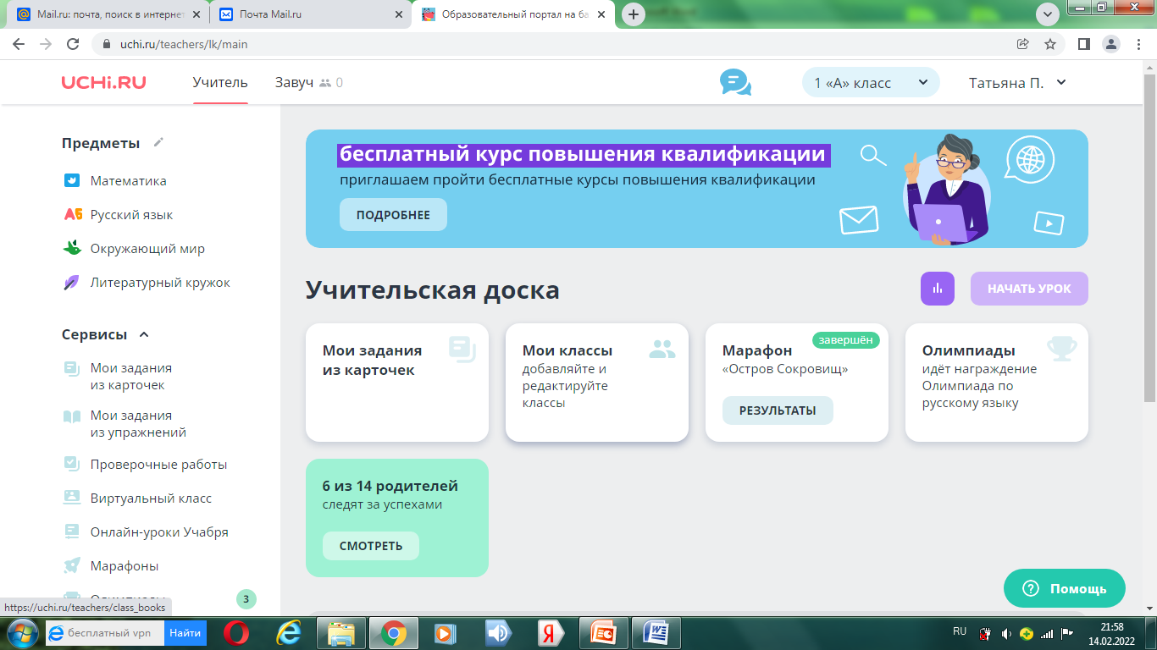
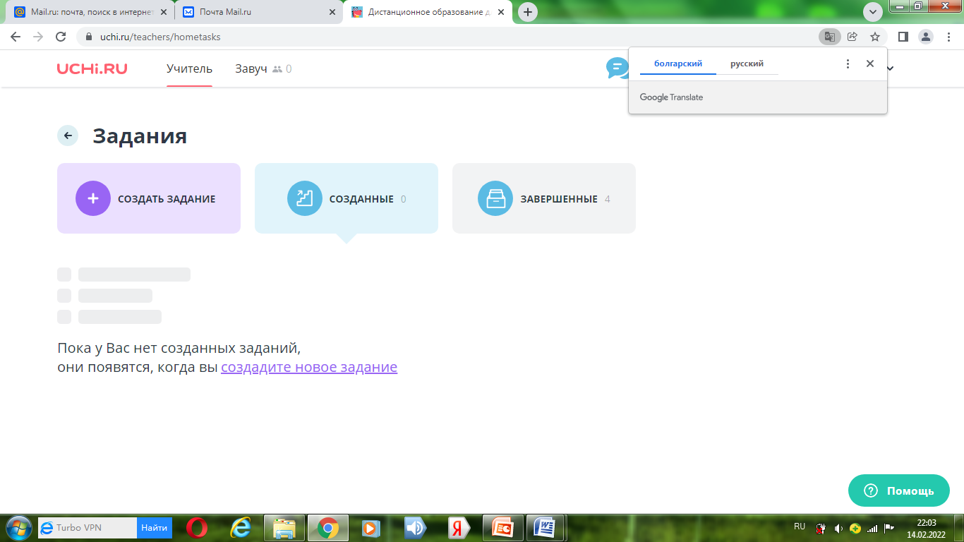

Slide 7
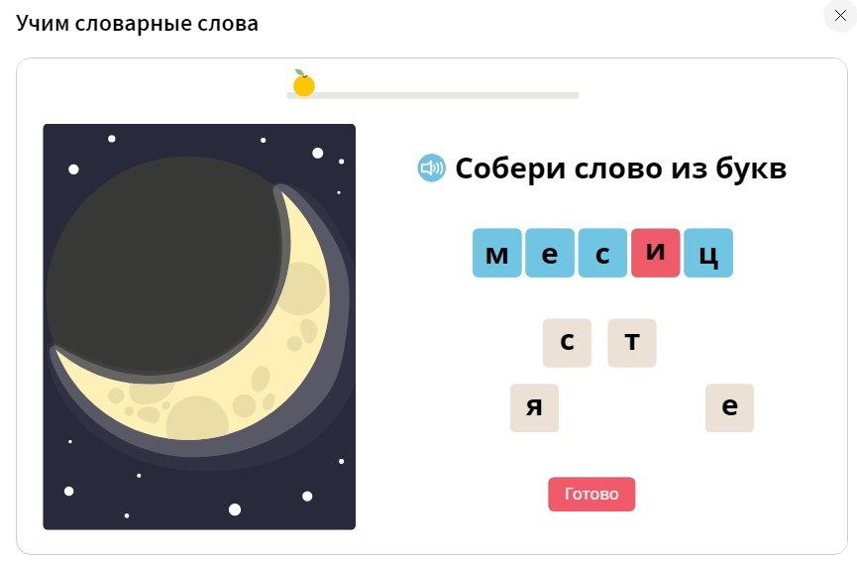
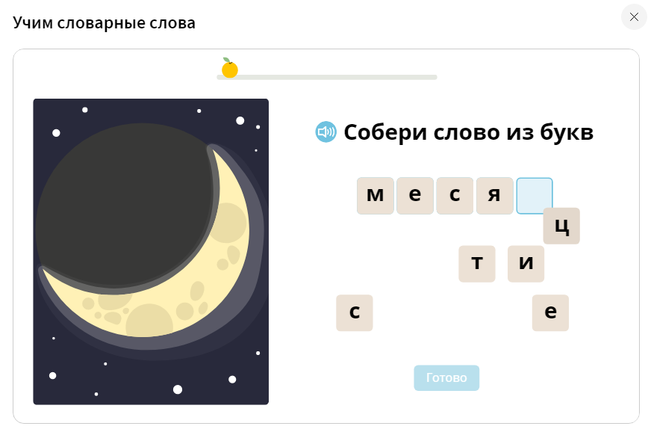
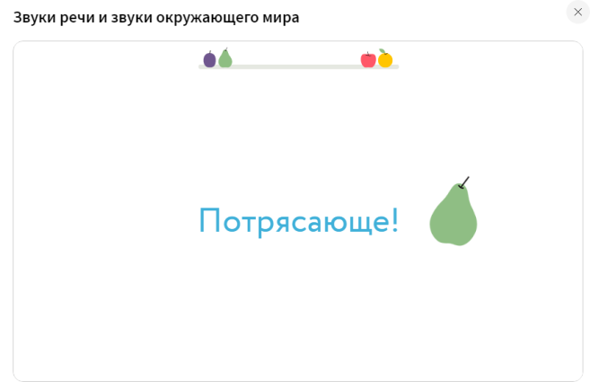
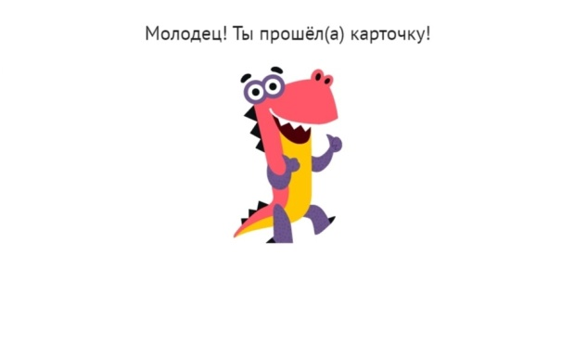

Slide 9
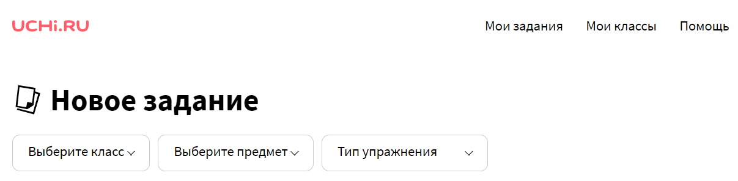
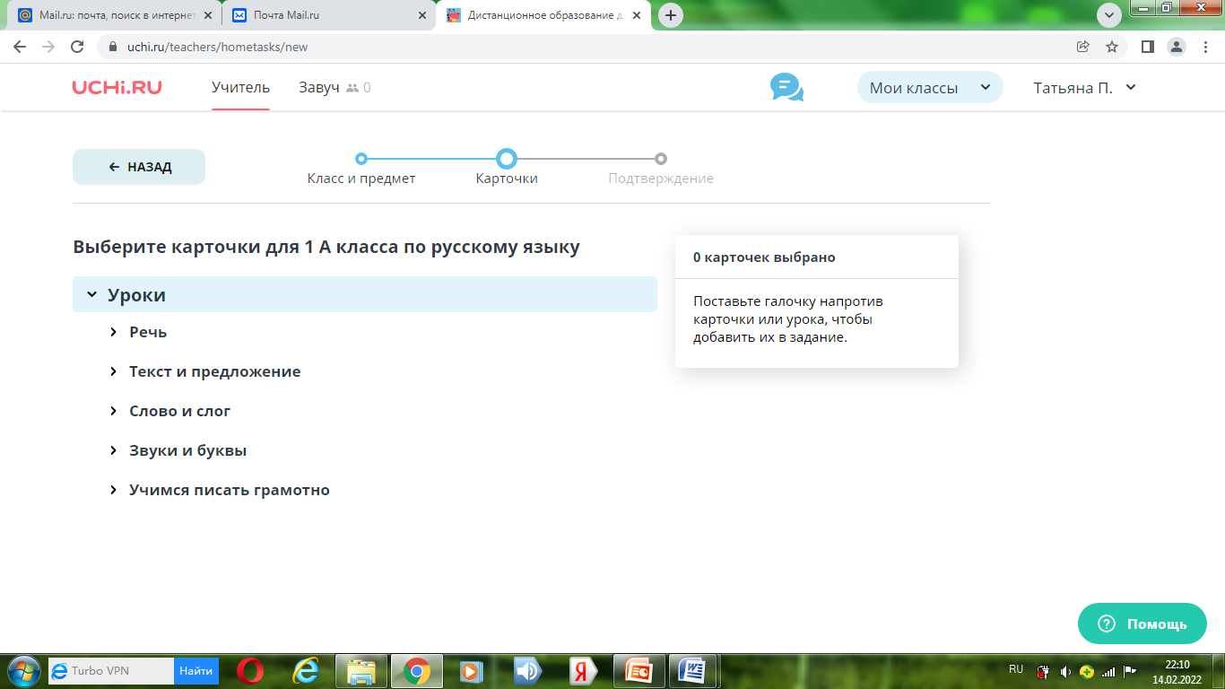
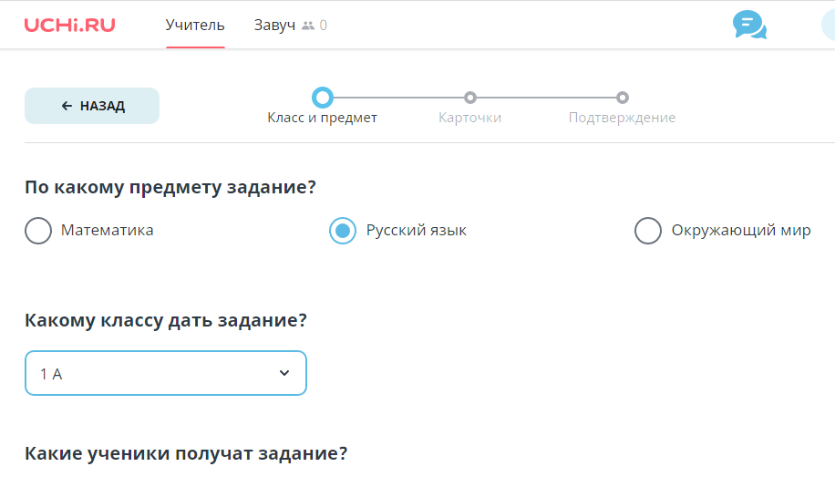

Slide 11
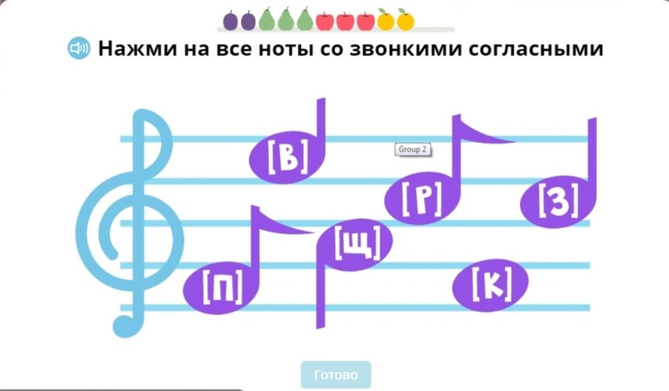
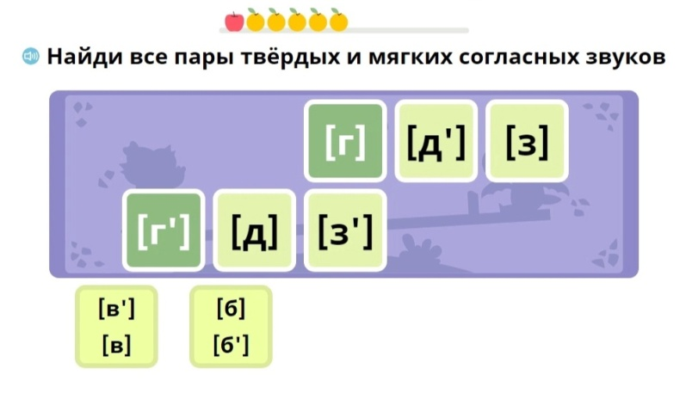
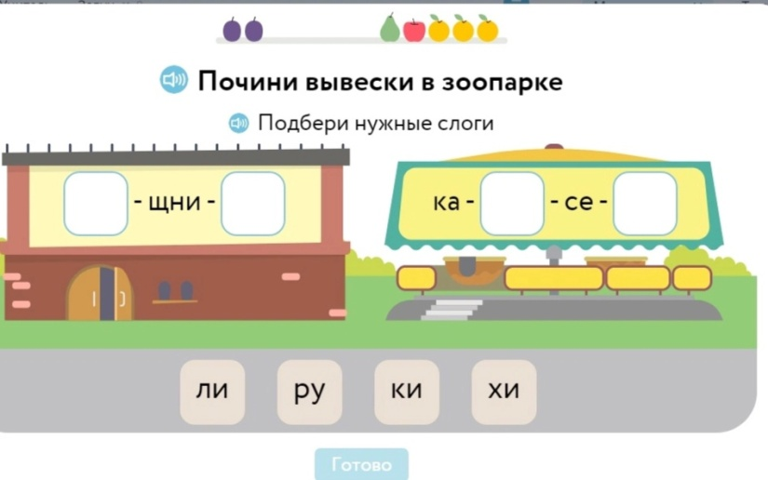
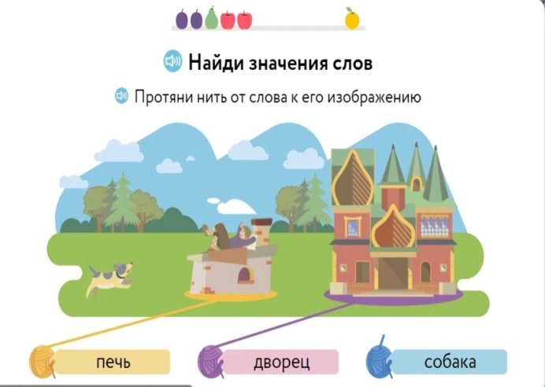
Учитель-логопед, учитель-дефектолог легко может подготовить карточки с заданиями по различным темам и для учеников различного уровня развития

Slide 12
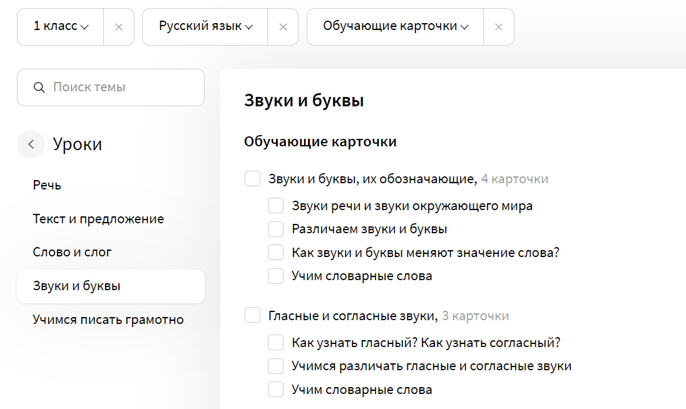
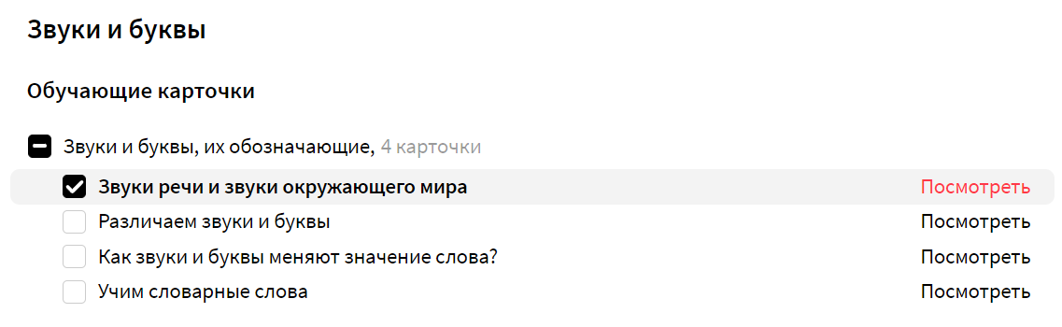
Развитие фонетико-фонематического восприятия

Slide 13
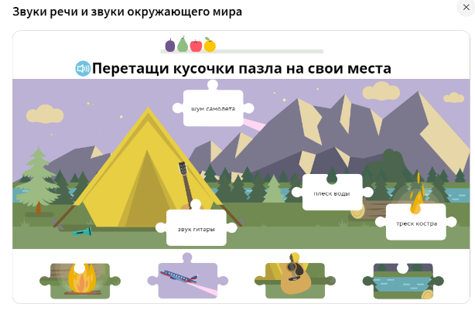
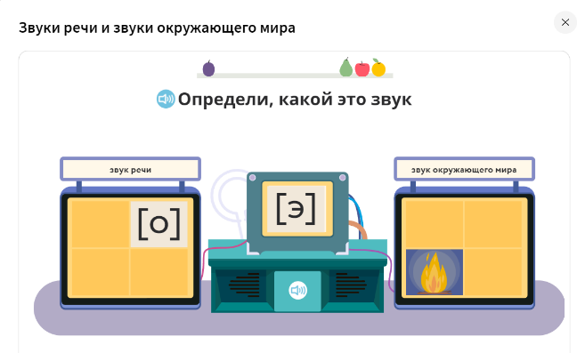
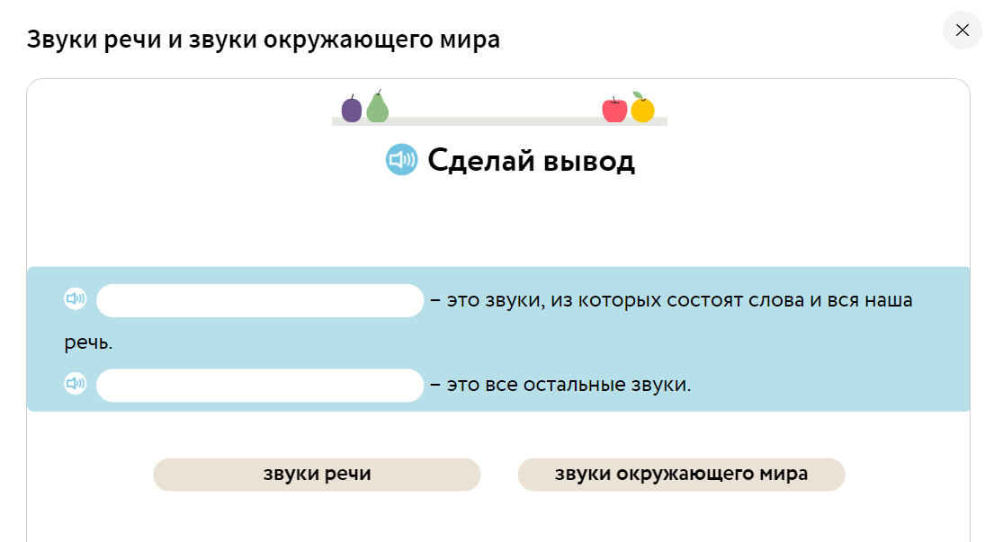
Развитие фонетико-фонематического восприятия

Slide 14
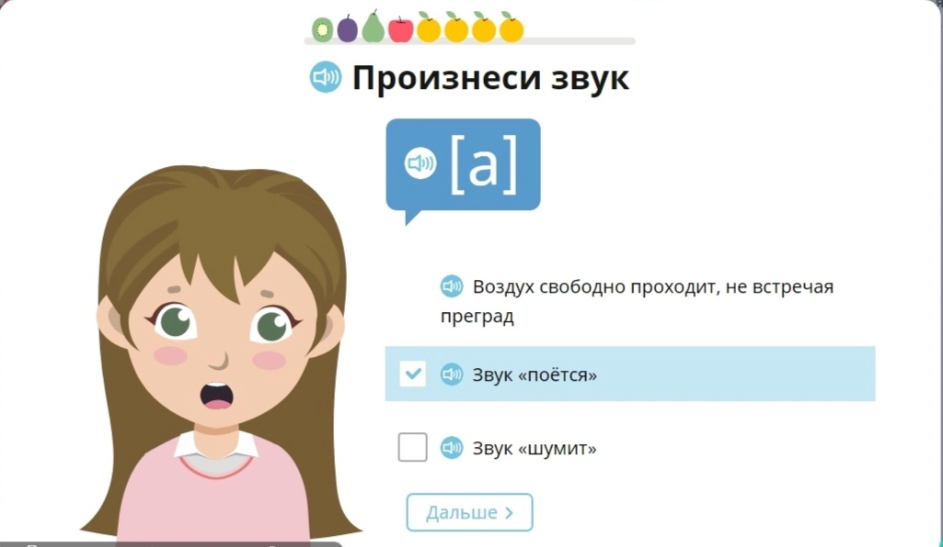
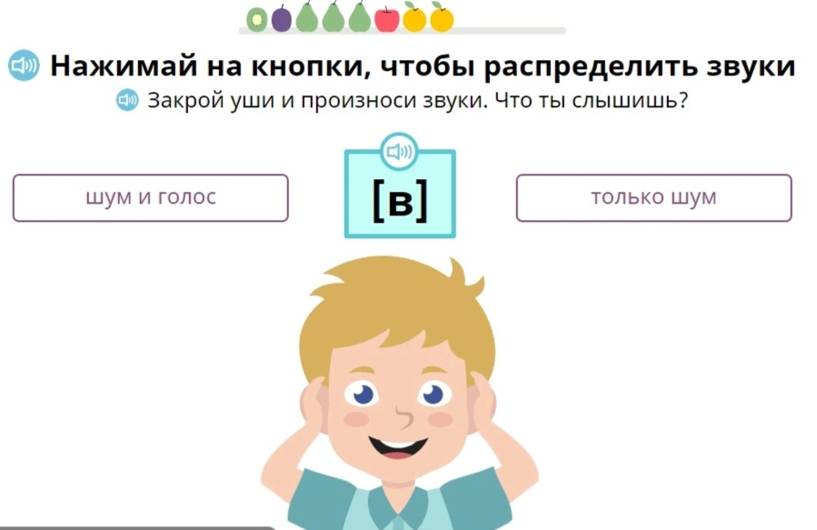

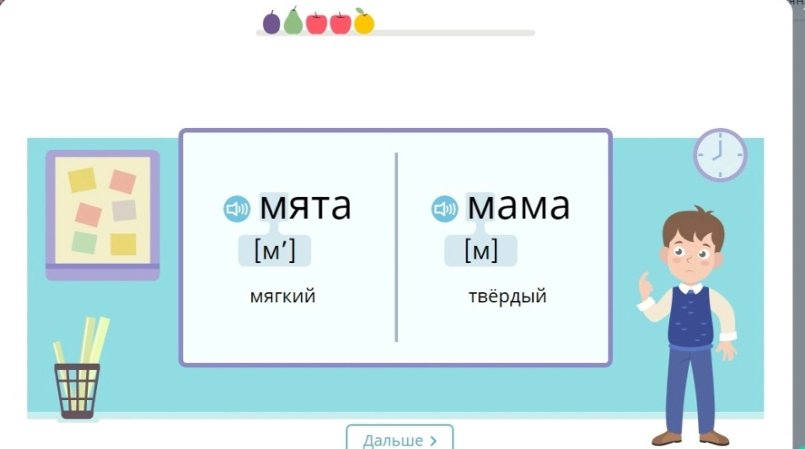
Развитие фонетико-фонематического восприятия

Slide 15
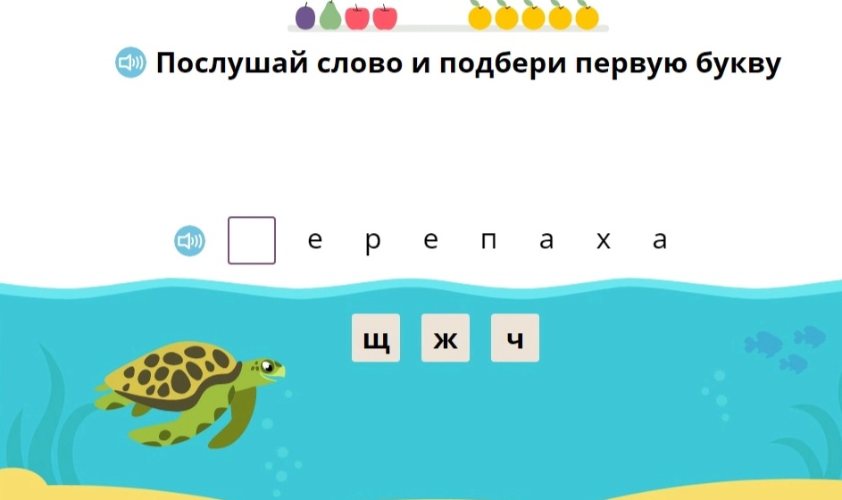
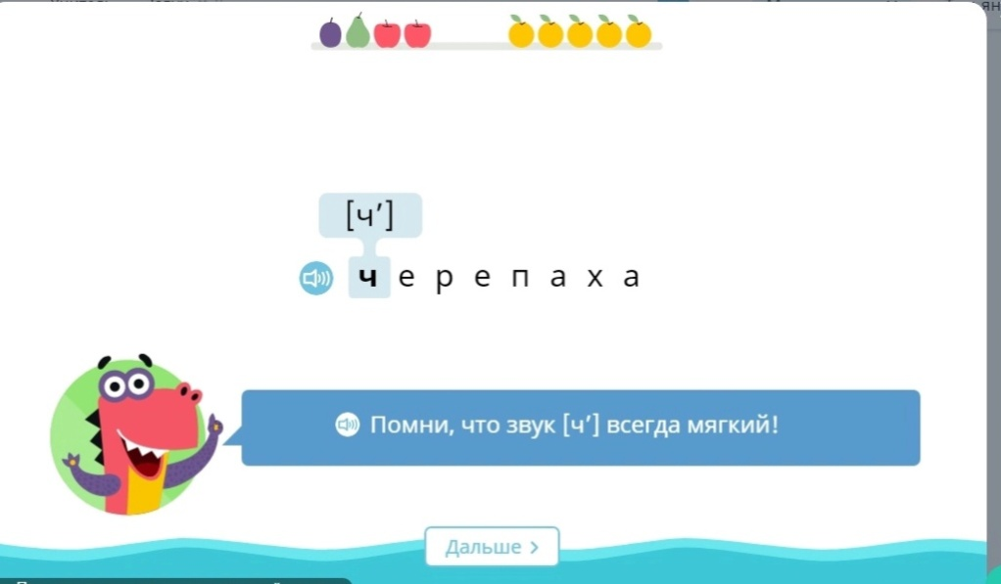
Развитие фонетико-фонематического восприятия

Slide 16
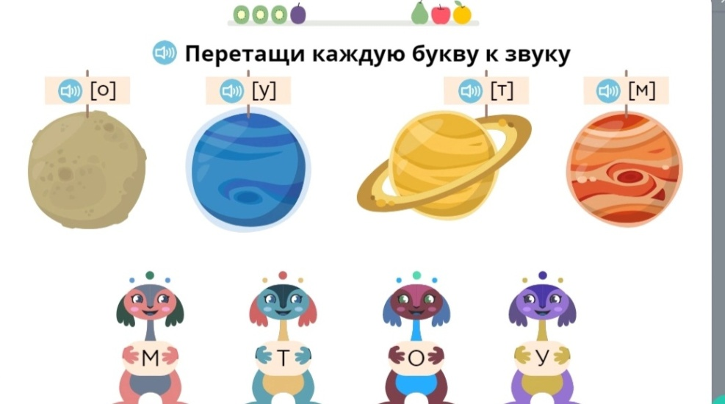
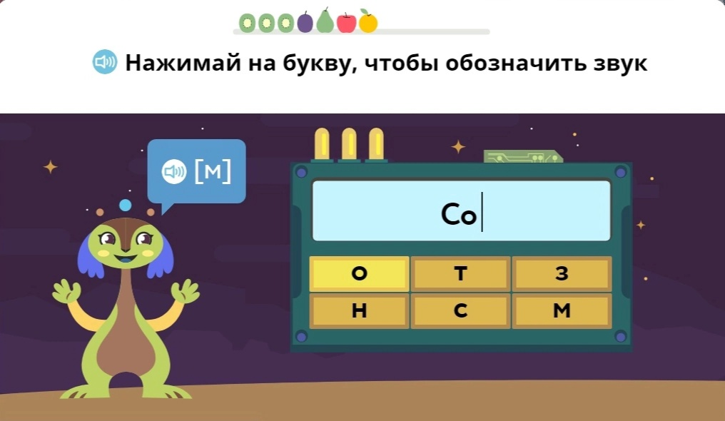
Развитие фонетико-фонематического восприятия

Slide 17
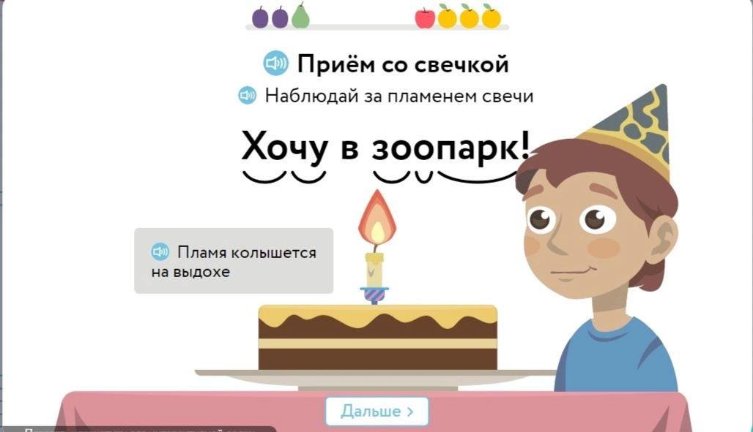
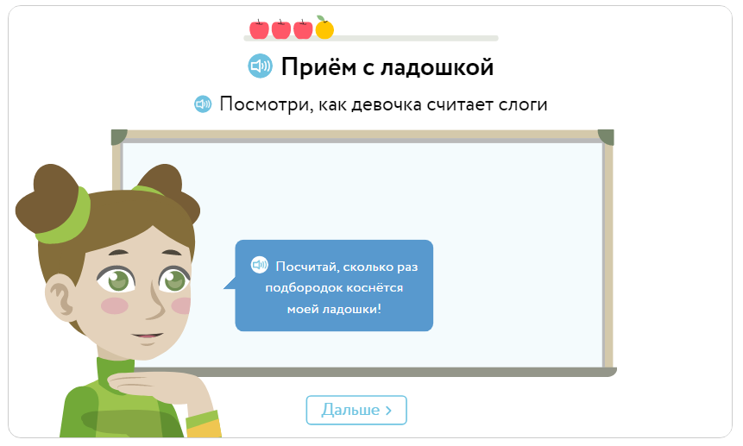
Формирование и коррекция слоговой структуры слова

Slide 18
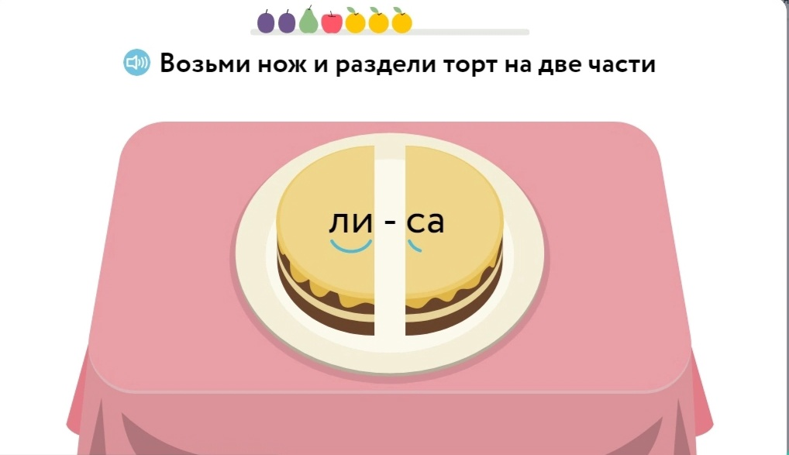
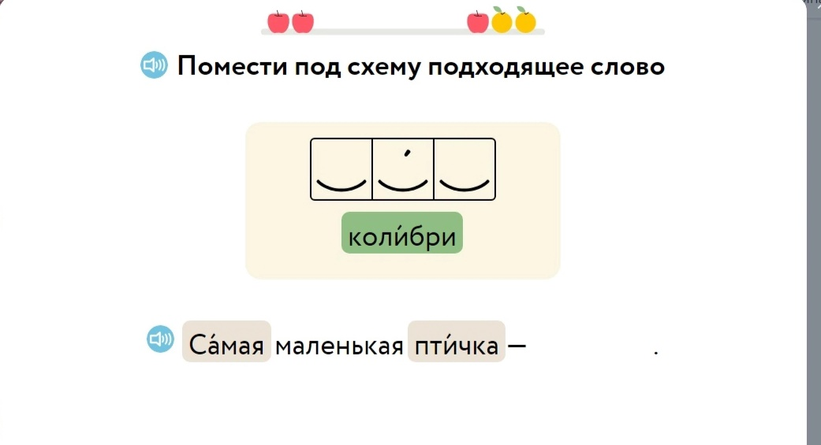
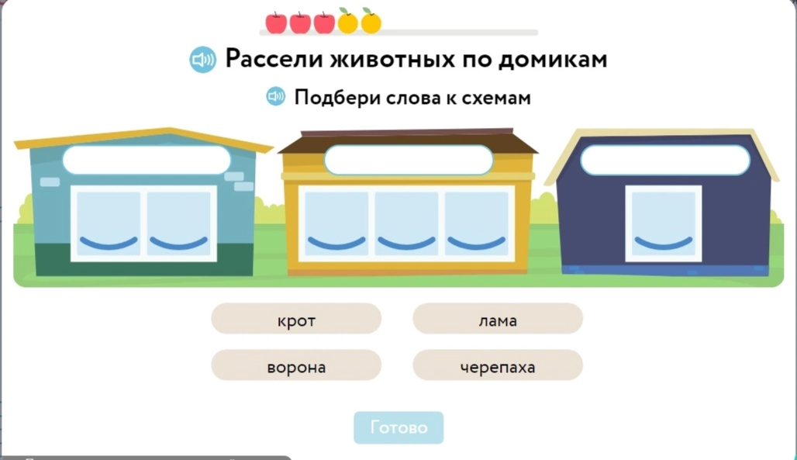
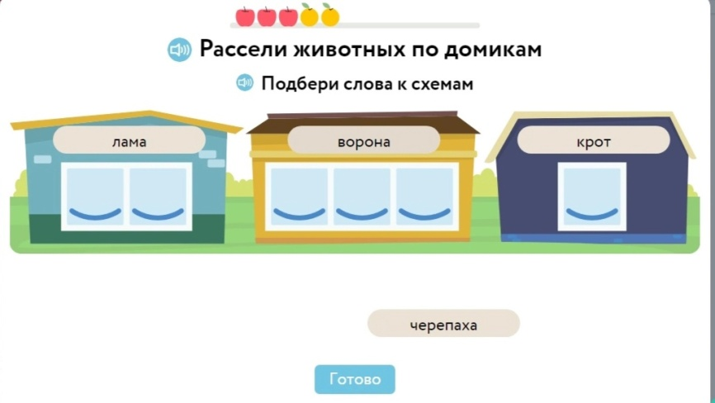
Формирование и коррекция слоговой структуры слова

Slide 19

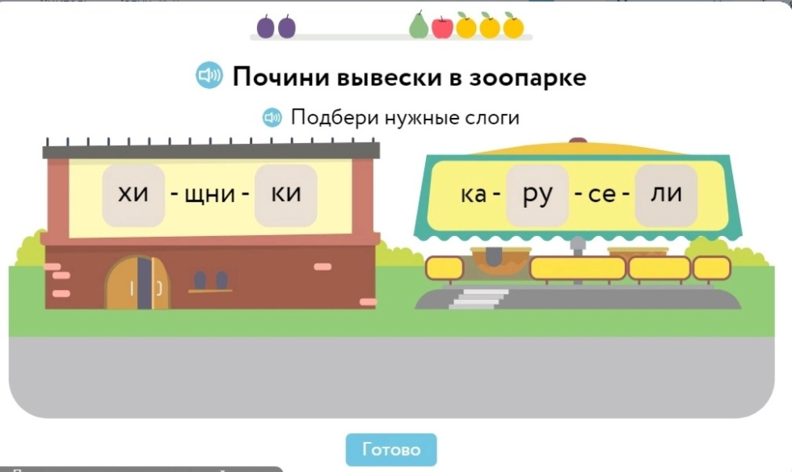
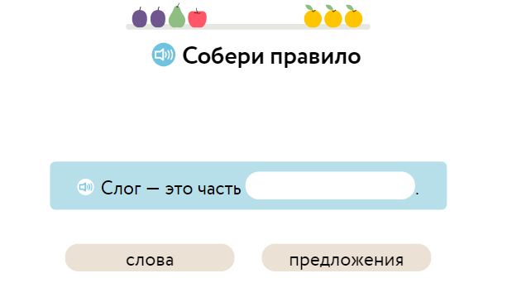
Формирование и коррекция слоговой структуры слова

Slide 20
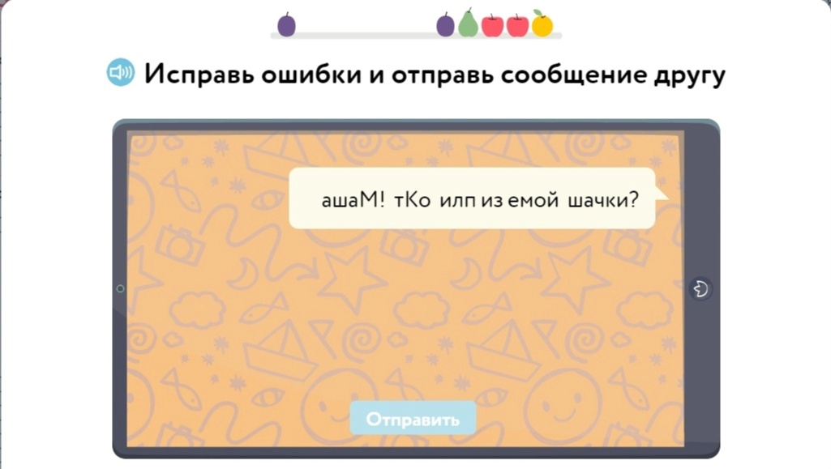
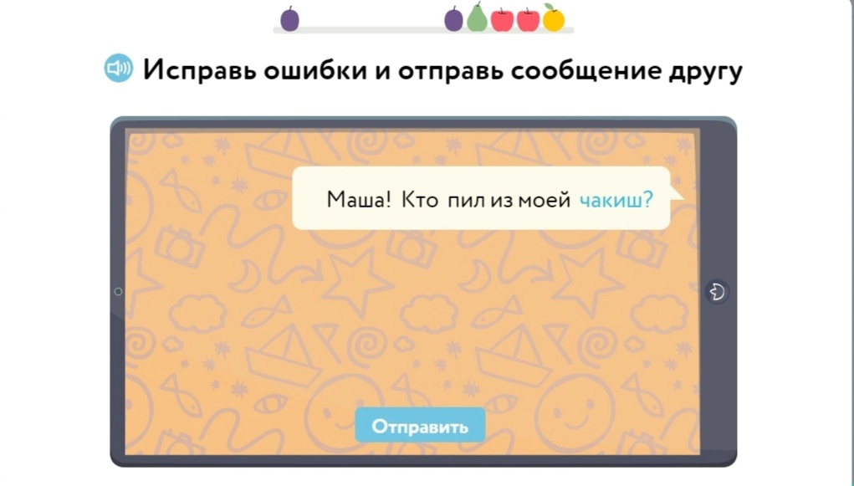
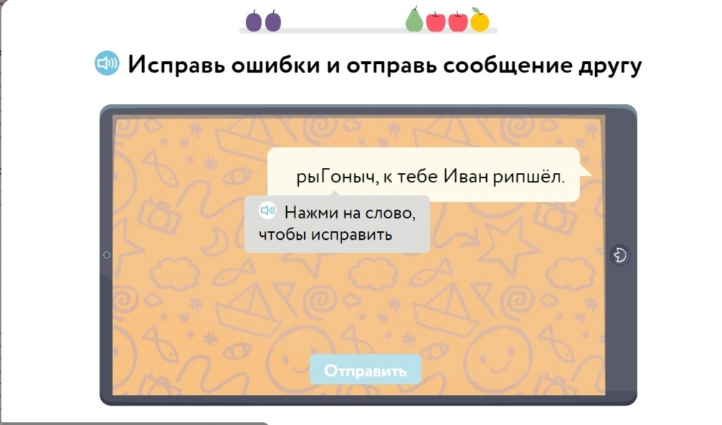
Формирование навыков звуко-слогового анализа и синтеза

Slide 21
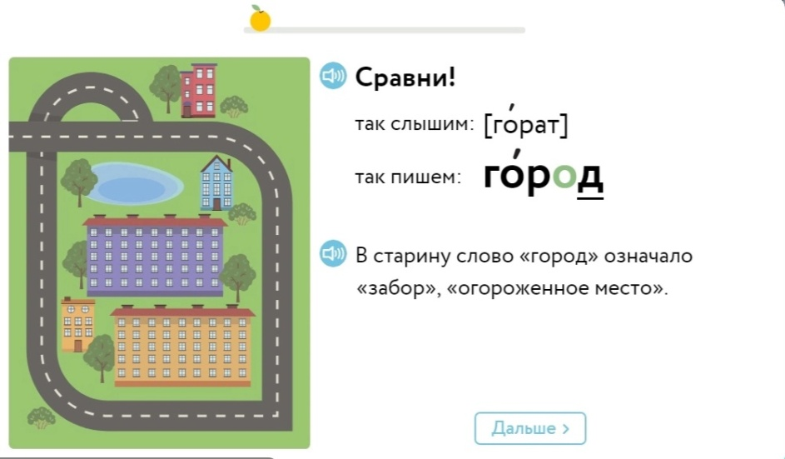
Формирование навыков звуко-слогового анализа и синтеза

Slide 22
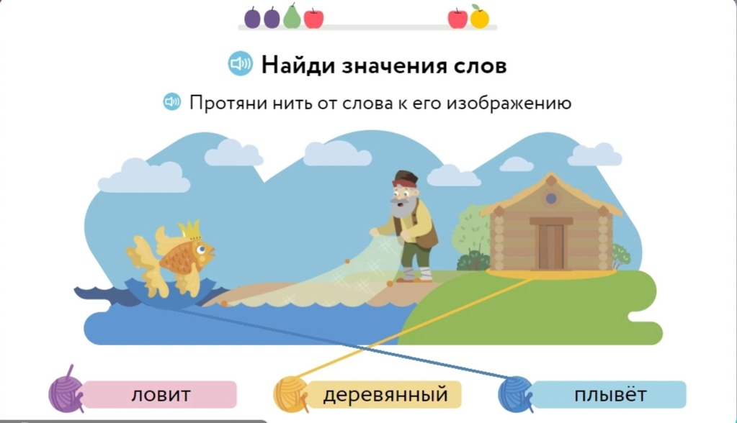

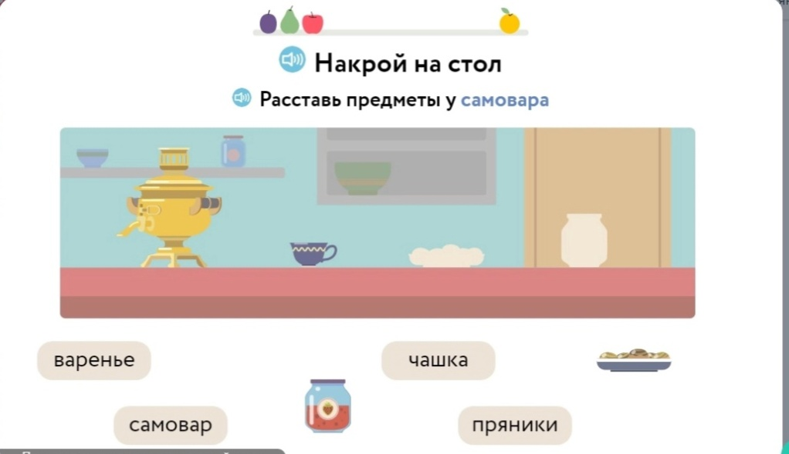
Лексико-грамматический строй речи
Развитие словарного запаса

Slide 23
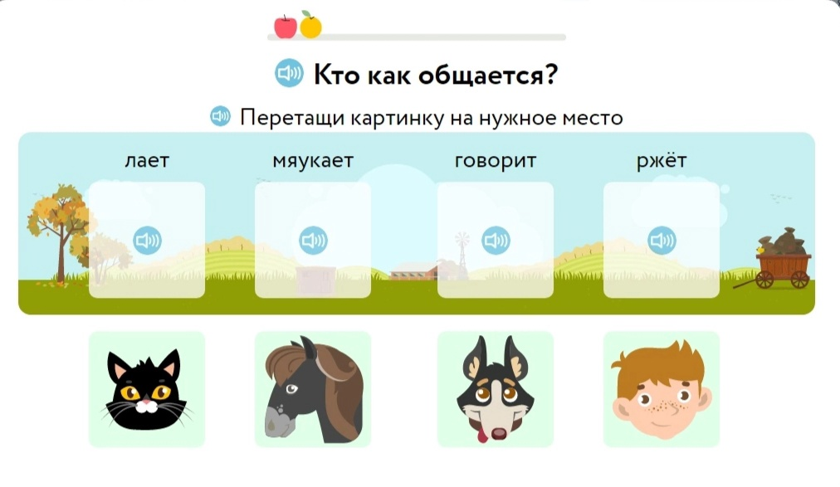
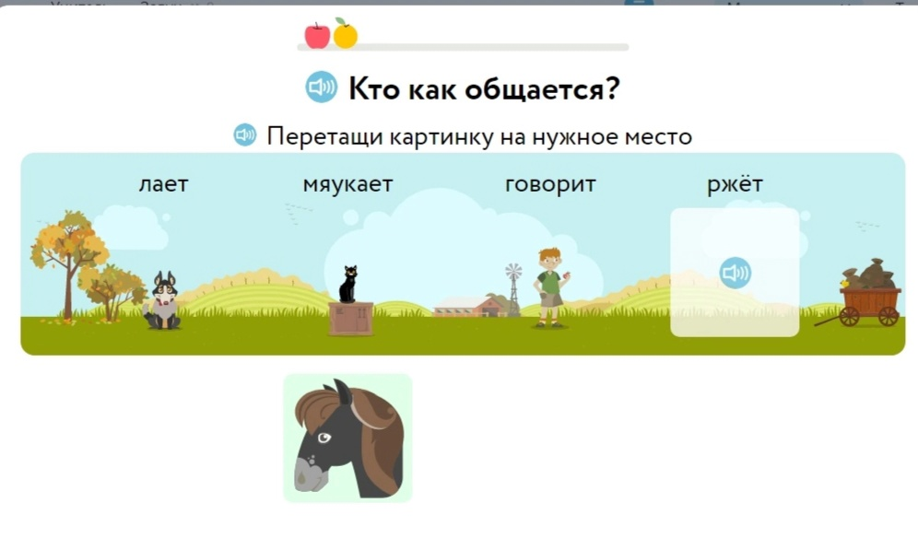
Лексико-грамматический строй речи
Развитие словарного запаса

Slide 24
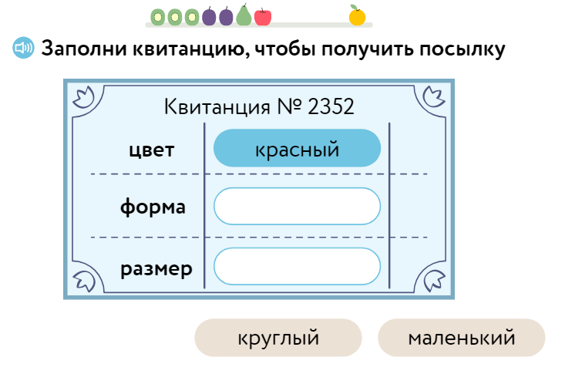
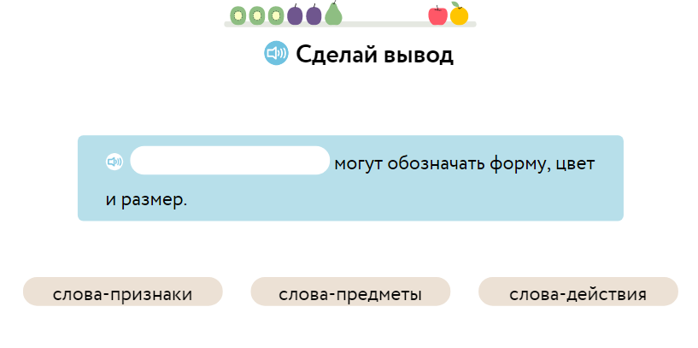
Лексико-грамматический строй речи
Развитие словарного запаса

Slide 25
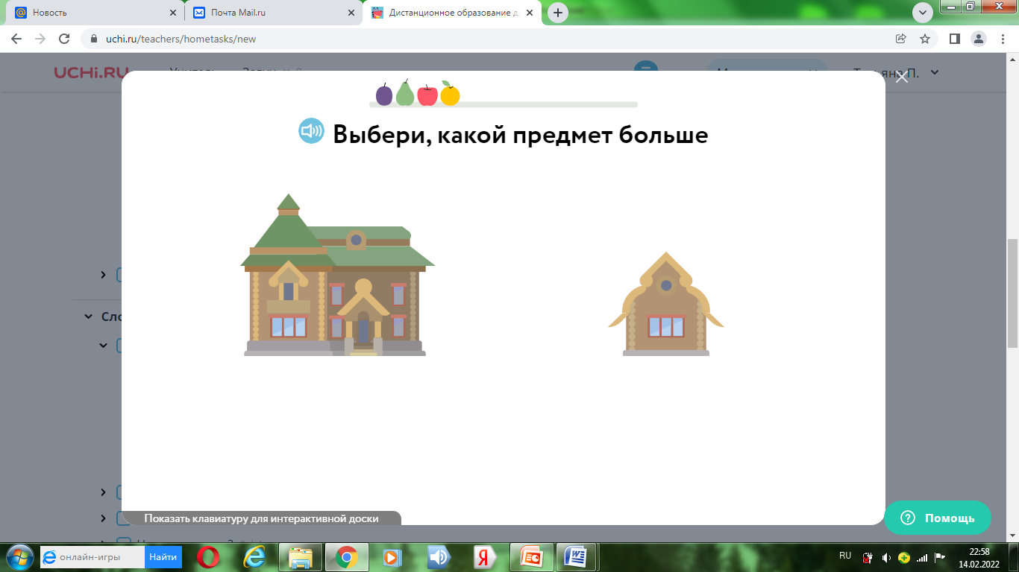
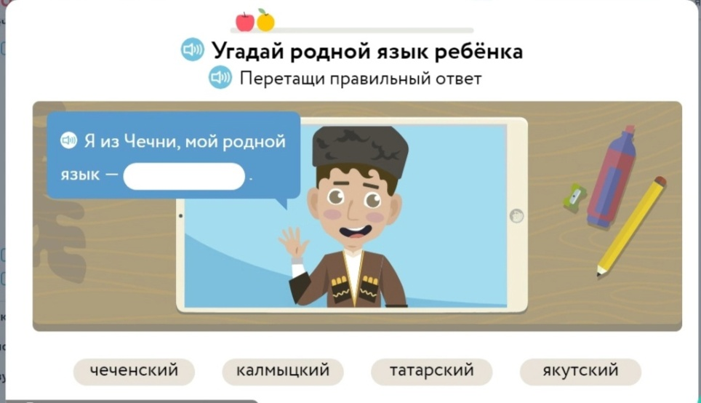
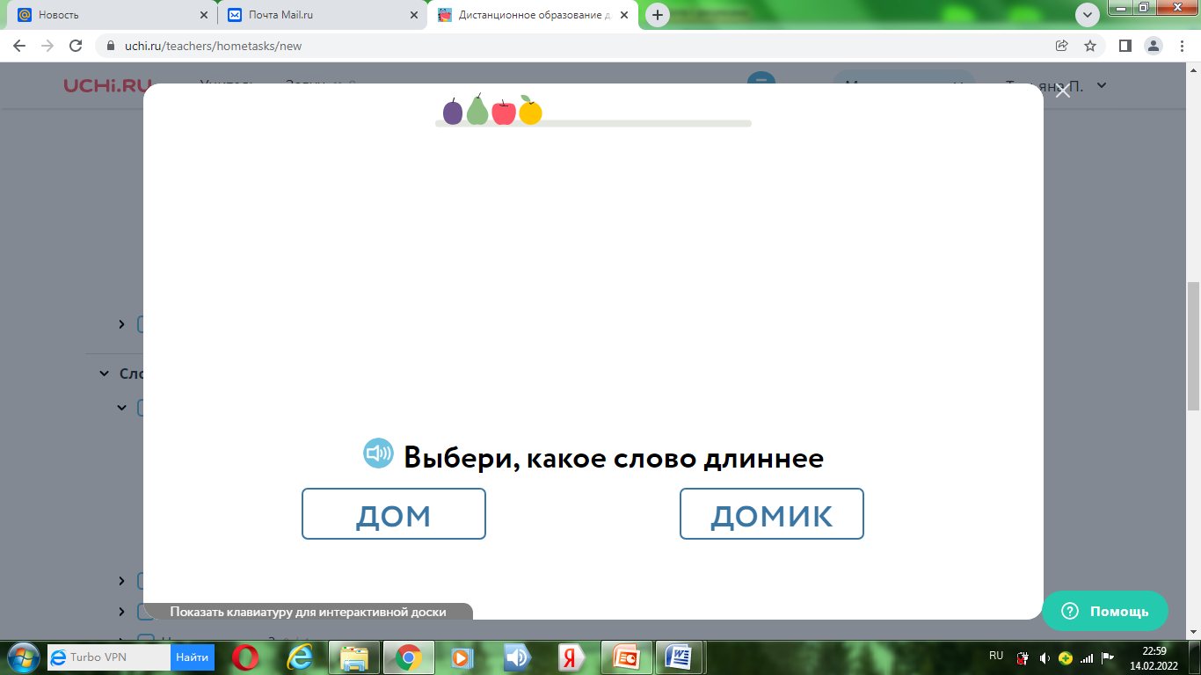
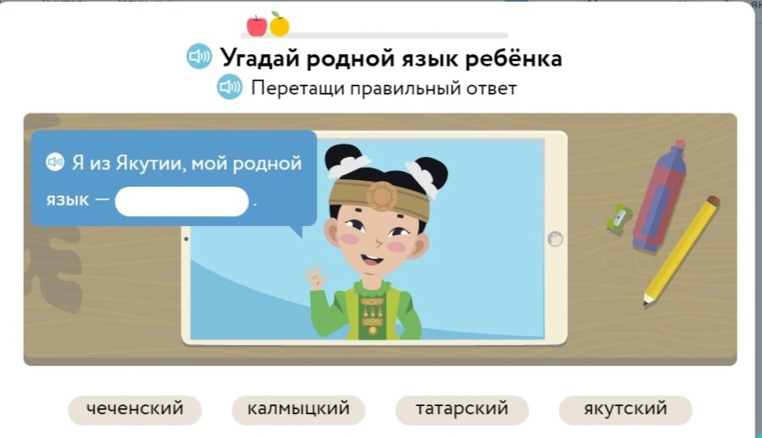
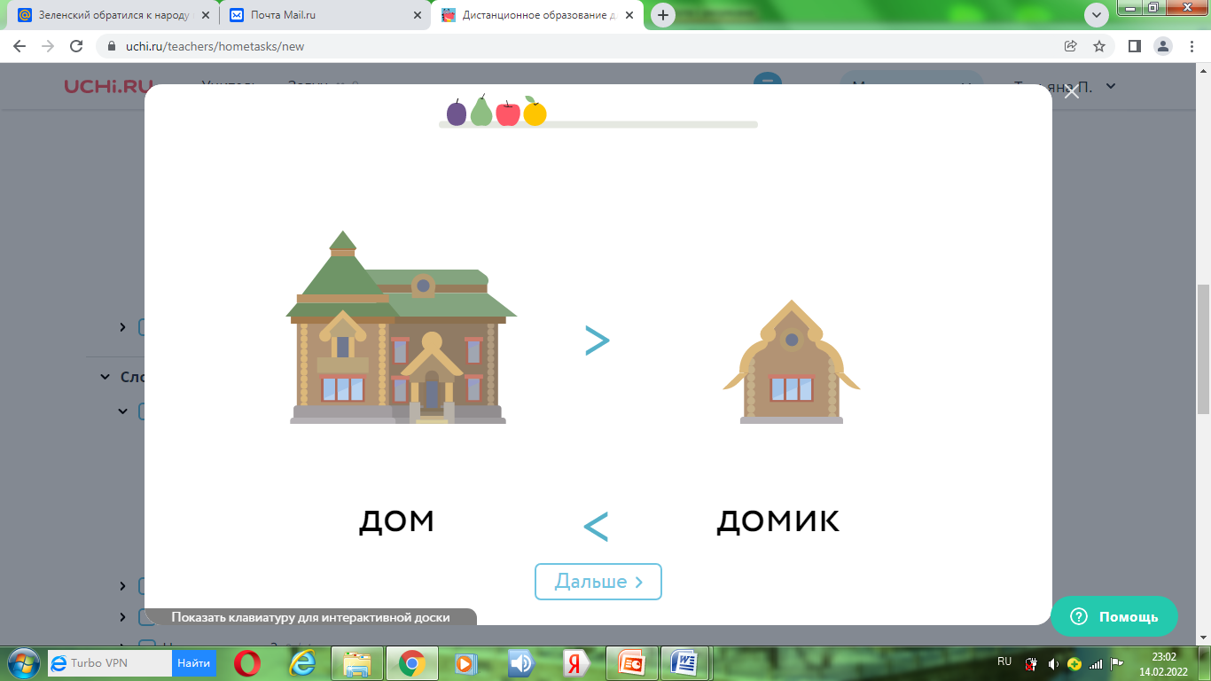
Лексико-грамматическая сторона речи
Развитие словообразовательных навыков

Slide 26
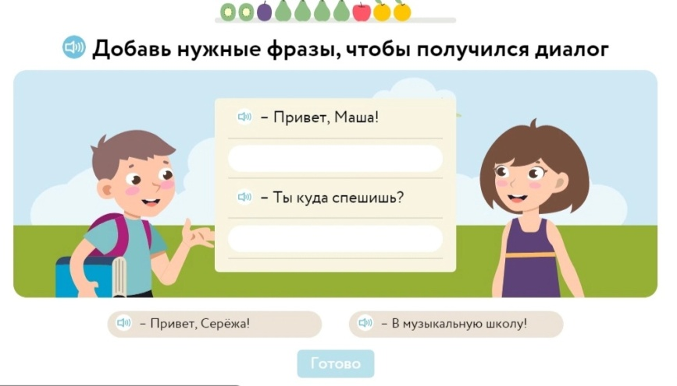
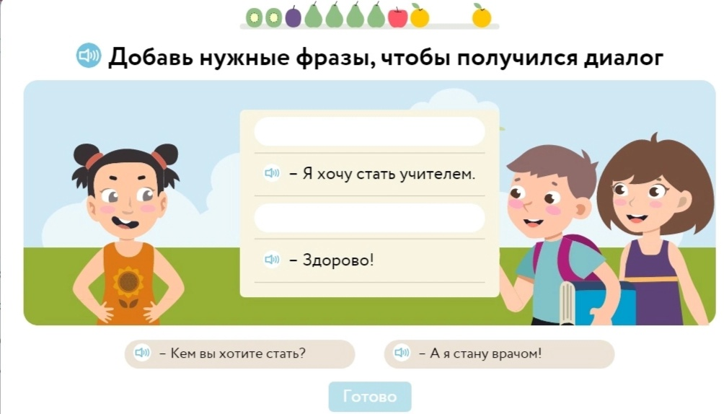


Развитие связной речи и коммуникативных навыков

Slide 27


Развитие связной речи и коммуникативных навыков

Slide 28



Коммуникативные навыки.

Slide 29


Развитие связной речи и коммуникативных навыков

Slide 30
Данная интерактивная образовательная платформа UCHI.RU имеет практическую ценность и рекомендуется к использованию не только учителям начальной школы, но и педагогам осуществляющим коррекционно-развивающую образовательную деятельность.

